Slide 1
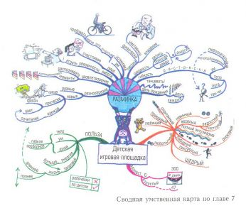
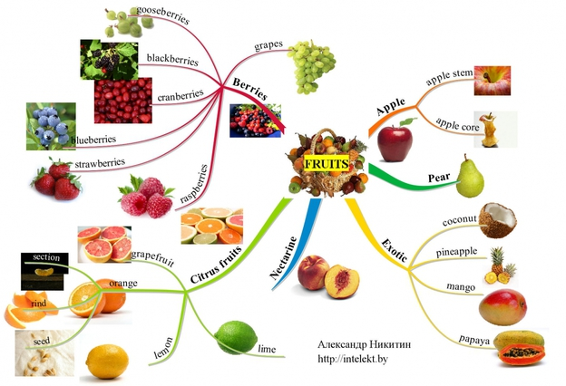
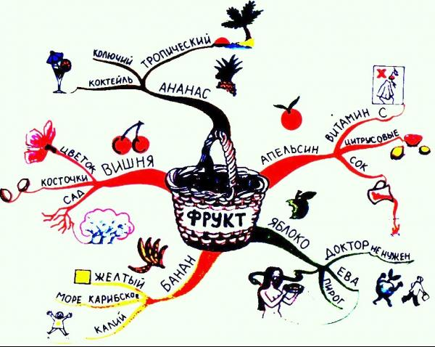
Мастер-класс по теме «Карта понятий».
Учитель русского языка и литературы
Балабосова Т.Н.

Slide 2
Карта понятий – это оценочная методика, применяемая на практике учителями разных классов по различным предметам.
Карта состоит из названий понятий, помещённых в рамки; они связаны линиями, фиксирующими соотношения этих понятий в направлении от общего к частному.
Цель – определить, насколько хорошо ученики видят общую картину всего курса или отдельной темы.

Slide 3
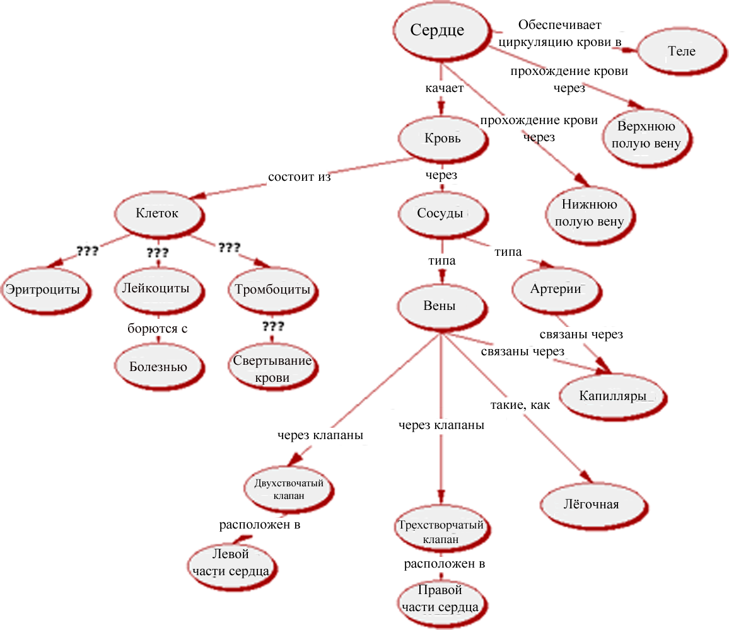
Чем отличается от обычной схемы?

Slide 4
Преимущества КП.
Позволяет задействовать оба полушария.
Левое
Операции с последовательностями
Линейное представление
Операции с перечнями
Операции с числами
Анализ
Логика
Речь
Правое
Пространственная ориентация
Целостность восприятия
Трехмерное восприятие
Воображение
Цвет

Slide 5
КП помогает учащимся:
Формировать общеучебные умения (запоминание, конспектирование, разработка презентаций и т.д.)
Развивать мышление , интеллект, речь.
Учиться самостоятельности.
Выявлять слабые места.
Возможности для учителя:
Повышение мотивации
Повышение качества знаний
Выявление причин затруднения
Активизация деятельности ученика
Коррекция знаний
Развитие творческих способностей

Slide 6
Рассматривая карту от вершины к основанию, преподаватель может:
1. понять, как ученик воспринимает отдельные темы курса;
2. проверить уровень понимания учебного материала;
3. оценить сложность установленных школьником установленных взаимосвязей.

Slide 7
Работа с картой понятий может быть организована индивидуально, в группах , в парах. На начальном этапе целесообразно работать со всем классом одновременно, пример записывая на доске.
Задание на составление КП может быть дано по узкой теме, а может стать наглядно-логической основой при усвоении обширной темы.

Slide 8
Последовательность в работе с методикой КП:
Определить тему.
Вместе с детьми определить перечень основных понятий (если смогут, то самостоятельно).
Предложить детям установить связи между понятиями и отметить их стрелочками.
Указать на необходимость сделать надписи, поясняющие характер связей между понятиями.
При необходимости дополнить карту новыми понятиями, постепенно расширяя охват темы и систематизируя знания.

Slide 9
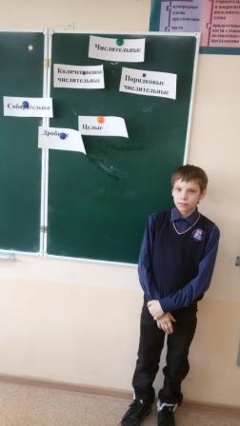
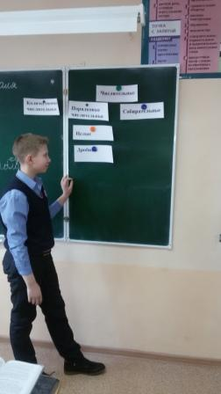
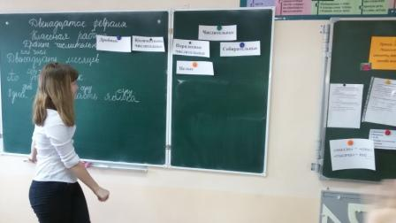
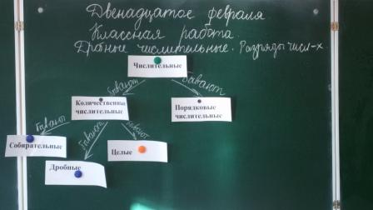
Мой опыт.
1.Работа по составлению карты понятий на уроках литературы по теме «Русские народные сказки»
2.Русский язык, тема «Числительные»

Slide 10
1.Прочитайте текст «Сказки», найдите основные понятия и составьте карту. Не забывайте указывать связь между понятиями (стрелочки с поясняющими надписями).
2.Хватило в тексте информации для составления полноценной карты понятий?

Slide 11
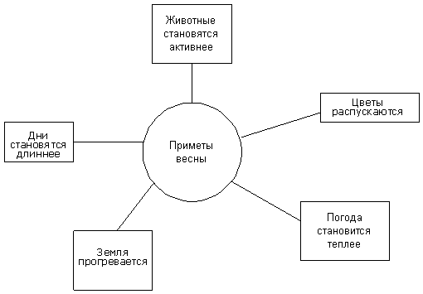
Возможные ошибки.
Это КП?

Slide 12
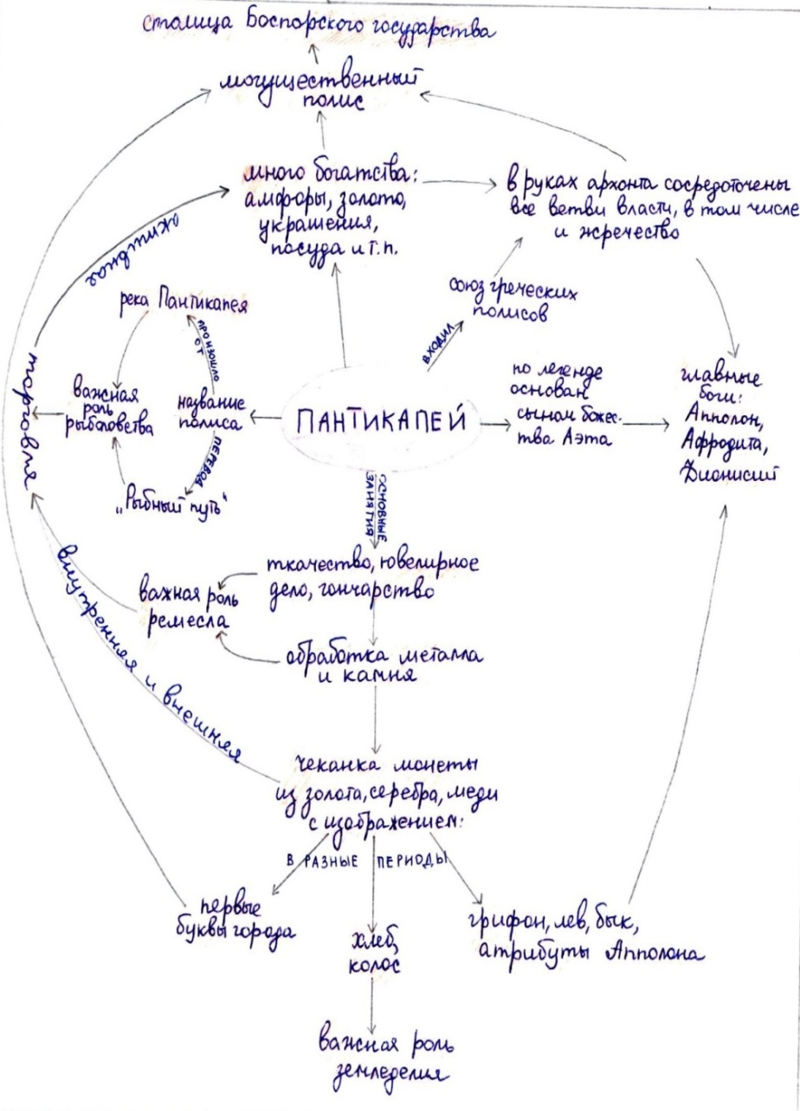
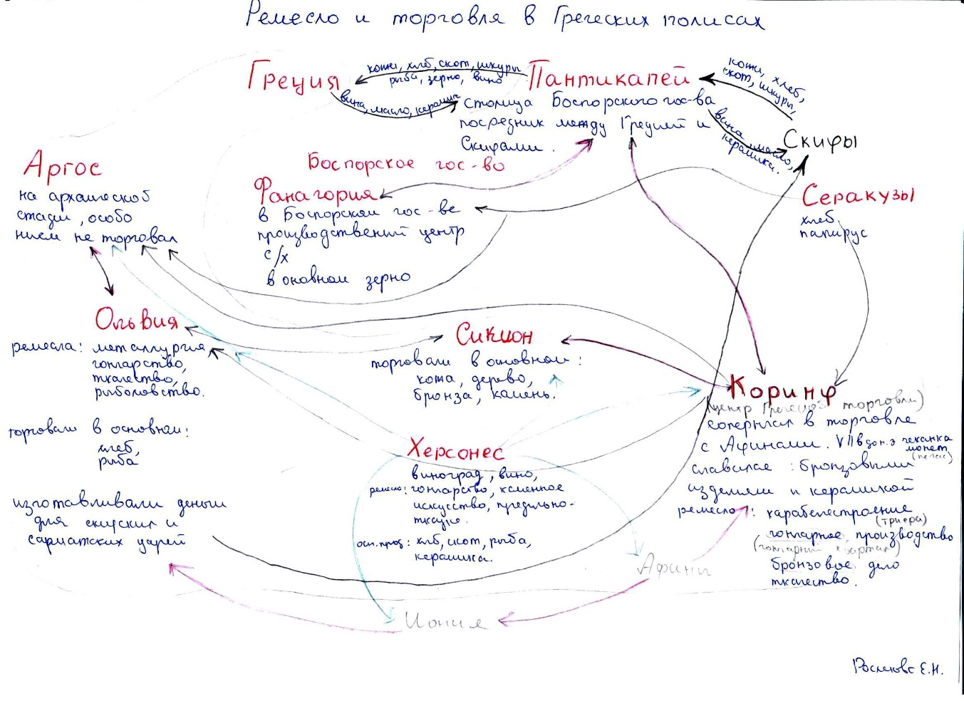
По какой КП можно составит связный рассказ?

Slide 13
Как же оценить КП?
Критерии оценивания
1.Использованы все термины и понятия входящие в данный раздел (Один термин – 1балл)
2. Установлены взаимосвязи (Одна взаимосвязь - 1балл)
3. Точно указана взаимосвязь, то есть стрелка подписана (Одно указание - 1 балл)
4. Иерархия (1 балл)
5. Указаны конкретные примеры (Один пример-1 балл)
6. Указаны эксперименты (Один эксперимент -1 балл)
7. Горизонтальные взаимосвязи между терминами и понятиями (Одна взаимосвязь – 2 балла)

Slide 14
Общие правила, соблюдение которых повысит эффективность работы с КП:
Времени должно быть достаточно!
В КП важны оба компонента: набор понятий и переходы между ними! Стрелки демонстрируют, что ученик понимает логику и структуру темы.
Анализ! Сопоставление карт разных учеников, их защита авторами позволяют глубже освоить материал.

